Slide 1

Игровые технологии как средство активизации познавательного интереса учащегося.

Slide 2
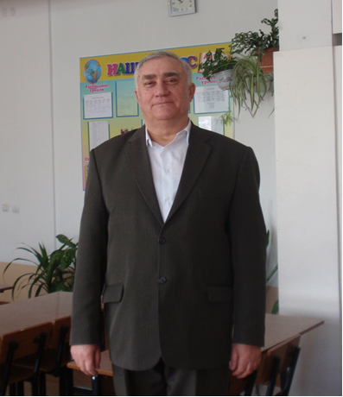
Неумывако А.В.
Учитель истории и права
ГУ «Школа-лицей № 16г. Павлодара»
Образование высшее.
Стаж работы 46 лет. Из них 8 лет директор Абайской средней школы Иртышского района Павлодарской области.
Категория первая (высшая подтверждение).
Общественная работа (около 20 лет возглавлял профсоюзные организации СОШ № 22 и № 17.
Увлечения – пение (ведущий солист украинского народного хора г. Павлодара.)

Slide 3
Игра – путь детей к познанию мира, в котором они живут и которой призваны изменить.
М. Горький
Принцип активности ребёнка в процессе обучения был и остаётся одним из основных в дидактике. Под этим понятием подразумевается такое качество деятельности, которое характеризуется высоким уровнем мотивации, осознанной потребностью в усвоении знаний и умений, результативностью и соответствием социальным нормам.
Активность сама по себе возникает нечасто, она является следствием целенаправленных управленческих педагогических воздействий и организации педагогической среды, т.е. применяемой педагогической технологии.
Любая технология обладает средствами, активизирующими и интенсифицирующими деятельность учащихся, в некоторых же технологиях эти средства составляют главную идею и основу эффективности результатов. К таким технологиям можно отнести игровые технологии. Именно их я использую на уроках истории.
К данной теме я обратился в связи с тем, что столкнулся с проблемой: Успешность личности во многом зависит от внутренней потребности к саморазвитию и самообразованию, но на протяжении ряда лет в старших классах наблюдалось снижение познавательной активности, мотивации к изучению предмета, что не способствовало развитию внутренних резервов личности учащихся.
В последнее время на уроках очень часто приходится слышать от учеников: «А давайте лучше поиграем!» Так почему же лучше поиграем?

Slide 4
Актуальность игры.
Во-первых, игра – это мощный стимул обучения, это разнообразная и сильная мотивация учения.
Во-вторых, игра позволяет расширить границы собственной жизни ребёнка, вообразить то, что он не видел.
В-третьих, игровая форма урока противостоит пассивному слушанию или чтению.
В-четвёртых, дети энергичны и подвижны и поэтому всю неисчерпаемую энергию можно направить в нужное русло.
В-пятых, игра положительно влияет на формирование познавательных интересов.
Уроки истории с использованием игровых ситуаций делают увлекательным учебный процесс и способствуют появлению активного познавательного интереса школьников.

Slide 5
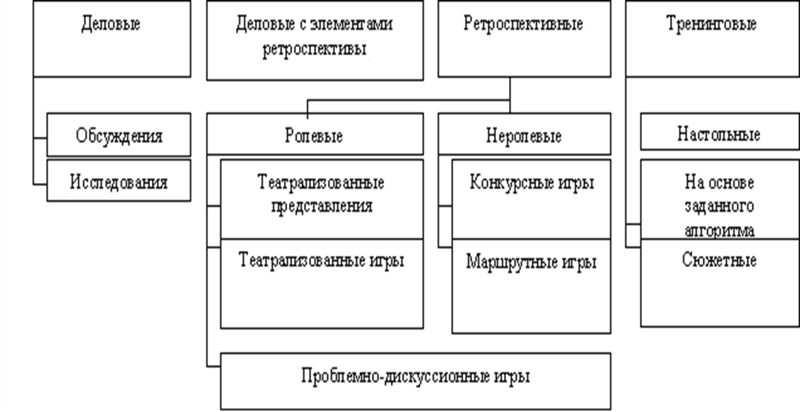
Психолого-педагогические основы организации игровой деятельности.
Интерес к игре быстро растёт. Это приводит к увеличению игр, а также к их разнообразию, поэтому актуальность вопроса классификации игр повышается с каждым днём.
Классификация:
игры с правилами;
ролевые игры;
комплексные игровые системы (КВН).
игры для изучения нового материала;
игры для закрепления;
игры для проверки знаний;
обобщающие игры.

Slide 6
Организация игр.
Организация игр - не всегда простое занятие: дисциплина, азарт игры может превратить урок в беспорядочное, шумное мероприятие.
Серьезное отношение к предмету. Ведь учитель должен дать детям знание, и они должны быть научны.
Оценка в игре - ещё одна проблема. Артистичные дети могут получить оценку не за знание, а за артистизм. В игре нет полной предсказуемости. Много разных проблем встает перед учителем: как часто следует привлекать игру, сколько времени нужно тратить на нее на уроке и т. д.
Игра - это яркий и эмоциональный праздник. И это указывали многие известные педагоги: А. С. Макаренко, В. А. Сухомлинский, С. А. Шмаков и др. В организации игры все должно быть продумано да мелочей.

Slide 7
Структура организации игры.
Выбор игры – от этого часто зависит оформление замысла, игровые действия, содержание и формулировка правил, ход игры.
Учитель должен выбрать игру соответствующую программному содержанию и четко представить себе, какие результаты он хочет получить. Подготовка игры.
Предварительная подготовка учащихся к игре. Задача учителя заключается в том, чтобы все дети понимали, что они должны делать входе подготовительной работы.
Подготовка непосредственно перед игрой. Этот этап должен быть направлен на создание эмоционального игрового настроения.
Введение в игру.
Предложение игры детям.
Объяснение правил игры.
Необходимо сформулировать их кратко и конкретно.
Выбор участников игры.
Участников учитель может сам выбирать.

Slide 8
Ход игры.
Начало игры. Очень важно, чтобы игра набрала обороты. Игры с правилами обычно требуют хорошего темпа. И это "в руках" организатора: кому-то подсказать, кого-то подогнать восклицаниями "Ускоряем темп!", "Долгая пауза!":
Развитие игрового действия (кульминация). На этой стадии максимально проявляется азарт играющих, одновременно возрастает интерес и участников и зрителей. Организатору важно следить за выполнением правил и иногда, подбодрить играющего.
Заключительный этап игры. Учителю необходимо почувствовать, когда спадает напряжение, не следует ждать, что игра сама надоест учащимся. Для того чтобы вовремя остановить игру, нужно заранее сказать о приближении ее окончания. Таким образом, у учащихся, появляется время, чтобы психологически подготовиться к окончанию игры

Slide 9
Подведение итогов. (Оценка и поощрение школьников).
Подведение итогов игры включает в себя как дидактический результат (что нового учащиеся узнали, как справились с заданием, чему научились), так и собственно игровой (кто оказался лучшим и что помогло ему достичь победы).
перед началом подготовки к игре четко объявить критерий, о котором будет производиться оценка результатов;
со всей тщательностью обязательно отметить положительные стороны команд (участников), которые не заняли призовых мест;
отметить, что мешало игре, если таковое было. И, конечно, всем должно быть предельно ясно, что команды, которые получили призовые места, действительно были сильнее.

Slide 10
Анализ игры (обсуждение, анкетирование, оценка эмоционального состояния).
Несмотря на то, что учитель сам чувствует настроение класса, все же это не может представлять полноценную картину, так как это коллективное настроение. Учителю важно понимать каждого ребенка, чтобы сделать выводы для проведения последующей игры - с учетом индивидуальных особенностей каждого. И поэтому важно, несмотря на то, что времени всегда катастрофически не хватает, провести анализ игры - он залог эффективности игровой деятельности, развития методического мастерства учителя.

Slide 11
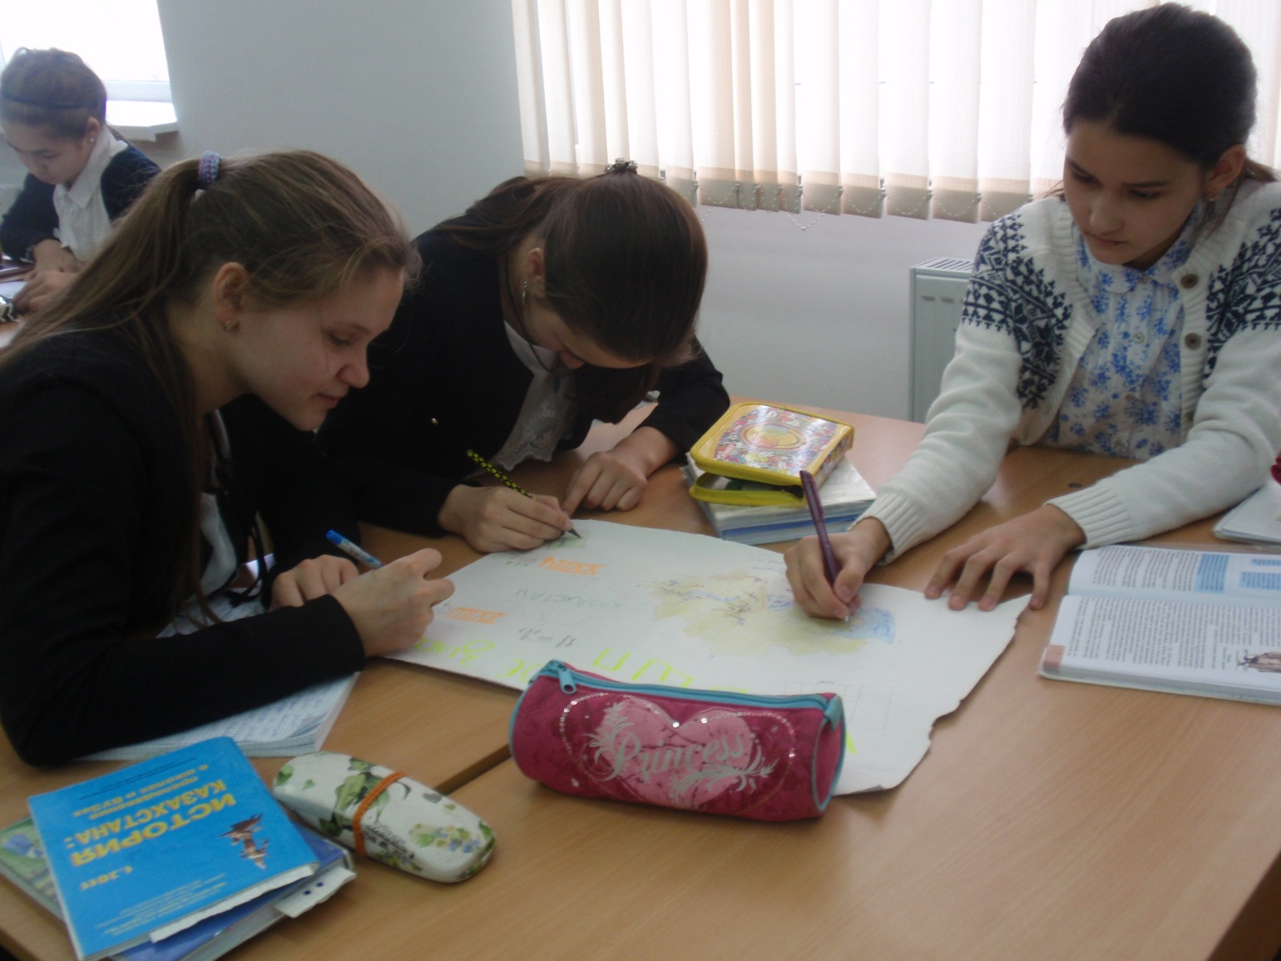
Опыт применения игровых технологии в практической деятельности.

Slide 12
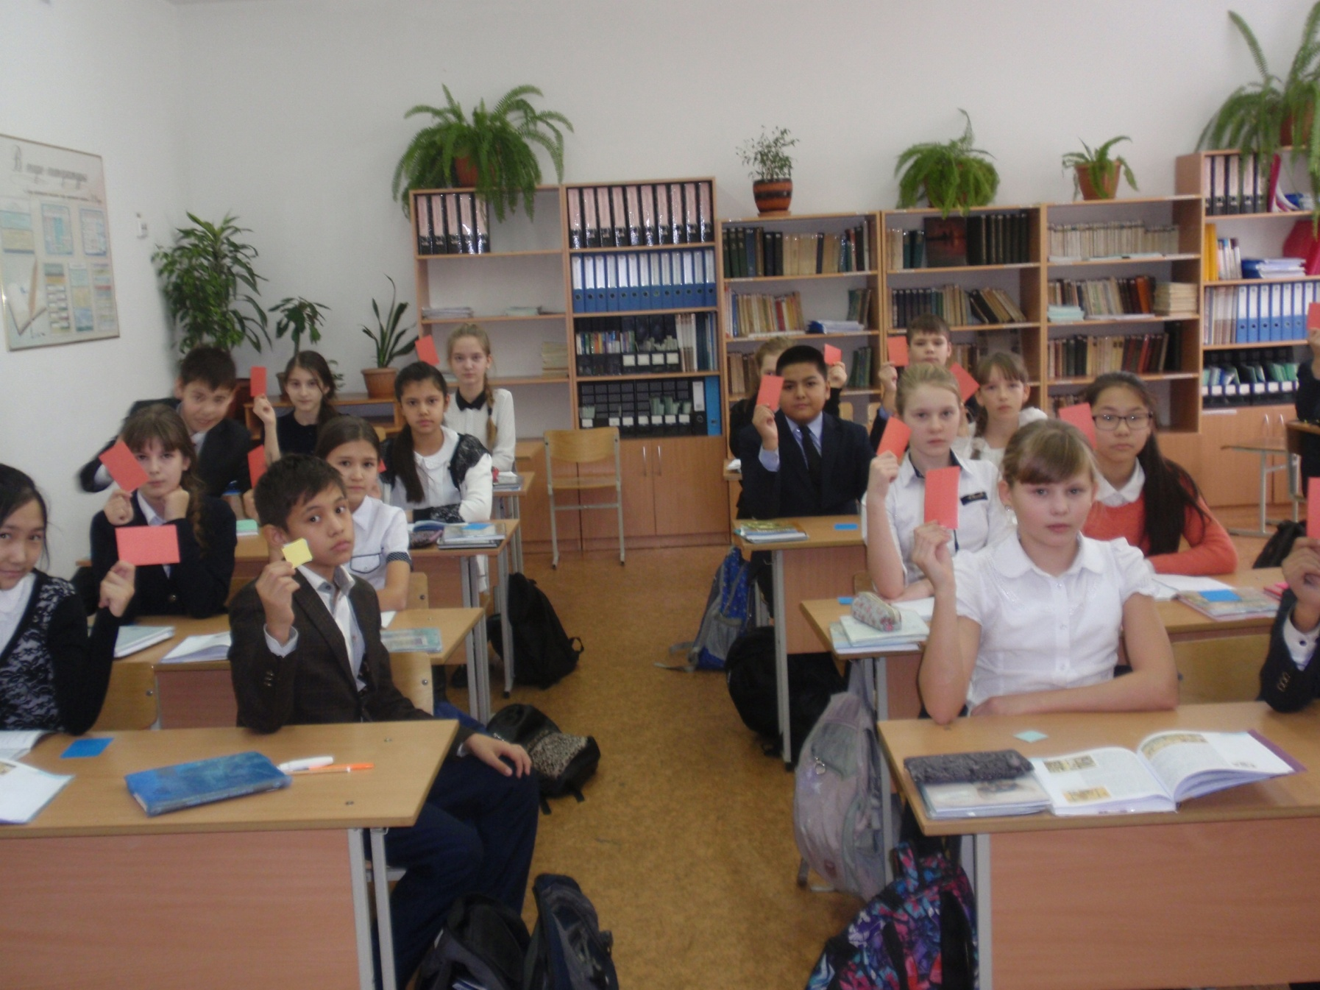

Slide 13
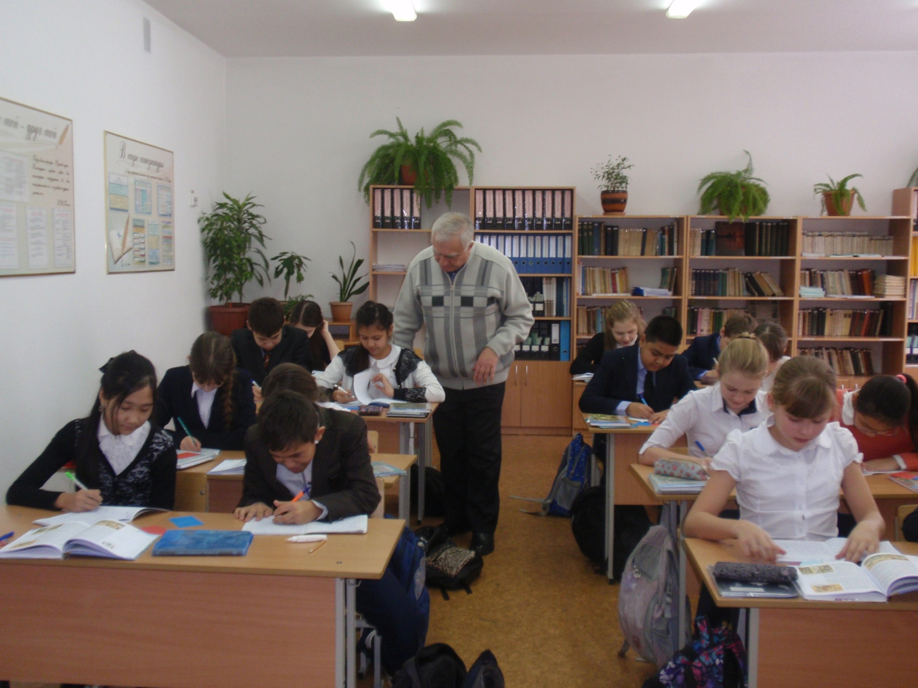

Slide 14
Интеллектуальные игры.
Прежде чем начать игру, ознакомить учащихся с правилами: в игре участвуют две команды при условии беспроигрышной, игра идет до пяти баллов, за которой следят эксперты и они же члены счетной комиссии. Работая в школе № 17, тесно сотрудничал с городской библиотекой № 10. Проводили различные мероприятия и в том числе интеллектуальные игры. Одна из таких игр историко- краеведческая игра «Брейн - ринг» « Познай Казахстан»

Slide 15
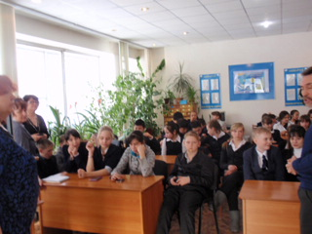

Slide 16
Игра при устном изложении учебного материала и при работе с текстом:
Игра «Три предложения» внимательно прослушать и передать содержание рассказа
тремя простыми предложениями. Эту игру можно использовать при работе с текстом
параграфа, записать три предложения в тетрадь. Правила игры: кому удастся точнее и
короче уложить содержание прочитанного, услышанного.
В том же методическом направлении «работает» игра «Древо познания».
В ней учащиеся учатся ставить вопросы к изученному историческому материалу. На уроке, когда изучается новый материал, ученикам даётся задание: по ходу объяснения или работы с текстом записать на листочках 5 различных вопросов заданий к нему. После изучения материала листочки сдаются

Slide 17
Игры на уроках истории
Историческая игра "Страницы истории"
Игра «Из уст в уста»
Игра «Найди ошибки»
Игра «Реставрация» («Зашифрованный текст»)
Игра «Живая картина»
Игра «Три предложения»
Игра «Переводчик»
Слово по вертикали
Герой, дата, событие
Продолжи рассказ
Турнир
Отгадай героя

Slide 18
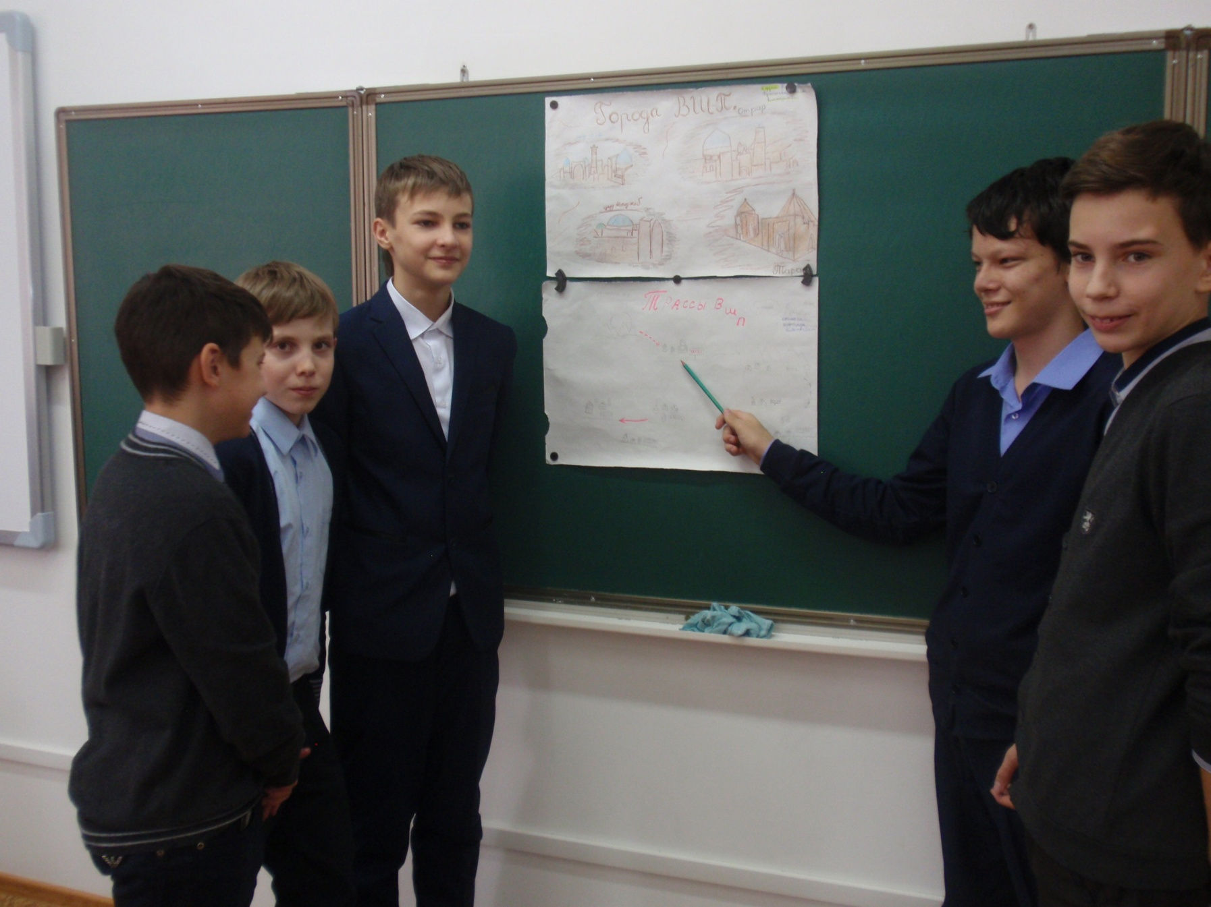

Slide 19
Вывод
Практика показывает, что игра на уроке - это занятие серьёзное. Методически верно организованная игра, особенно ролевая, требует от её участников активной познавательной деятельности не только на уровне воспроизведения или преобразования, но и на уровне творческого поиска, способствует сотрудничеству учителя и учащихся. Учебные игры в разумном сочетании с другими приёмами и средствами обучения помогут интенсифицировать процесс обучения истории, успешнее решать задачи по формированию творческого мышления учащихся, их самостоятельности.

